Slide 1
DERS KONU BAŞLIKLARI
Mondros Mütarekesi ve Uygulamaları
Mütareke sonrası Osmanlı Başkenti İstanbul.
Mustafa Kemal Paşa’nın Samsun’a Çıkması.

Slide 2
KAYNAKLAR
İnkılap Dersleri, (2018) Ed. Süleyman İnan, Cengiz Akseki, Kafka Kitap Kafe Yayınları, Denizli
Mustafa Kemal Atatürk, Nutuk 1919-1927, Atatürk Araştırma Merkezi Yayınları, Ankara, 1999.
Falih Rıfkı Atay, Çankaya, Pozitif Yayıncılık, İstanbul, 2009.
Sina Akşin, İstanbul Hükümetleri ve Milli Mücadele, Cilt. 1, 2. Baskı, İş Bankası Kültür Yayınları, İstanbul, 2004.
Şerafettin Turan, Türk Devrim Tarihi, 1. Kitap, İmparatorluğun Çöküşünden Ulusal Direnişe, Bilgi Yayınevi, İstanbul, 1991.
Şevket Süreyya Aydemir, Tek Adam, Cilt I, Remzi Kitabevi, İstanbul, 2016.
Yusuf Hikmet Bayur, Türk İnkılap Tarihi, Türk Tarih Kurumu, (1993) Ankara.
Sabahattin Selek, Milli Mücadele, C. 1-2, Örgün Yayınları, İstanbul, 1982.

Slide 3
MÜTAREKEYE GİDEN YOL:
SAVAŞIN SONA ERMESİ
1918 yılı sonbaharında savaşı kaybettiklerini gören İttifak Devletleri, biraz da Wilson ilkelerine güvenerek silah bırakmaya başladılar. Bulgaristan’dan sonra Almanya da 3 Ekim 1918’de İsviçre aracılığıyla Wilson Prensipleri çerçevesinde yapılacak bir barışa hazır olduğunu bildirmişti.
İSTANBUL’DA SİYASET
Bulgaristan’ın savaştan çekilmesi, İtilaf devletleri ordularına İstanbul yolunu açmıştı. Osmanlı askeri birlikleri artık sadece kağıt üzerinde vardı. Tüm tümenler bir alay bile değildi. Ordu Kafkasya, Suriye gibi uzak coğrafyalara dağılmıştı.
Sadrazam Talat Paşa kendisinin sadrazamlığında barış taleplerinin kabul edilmeyeceğini görerek istifa etti. Padişah Vahdettin hükümeti kurma görevini Tevfik Paşa’ya vermiş, ancak hükümet kurulamamıştı.

Slide 4
MUSTAFA KEMAL PAŞA’NIN İLK SİYASİ GİRİŞİMİ:
Bu sırada 7. Ordu kumandanı olan Mustafa Kemal 13 Ekim’de padişahın yaveri Naci Eldeniz aracılığıyla padişaha gönderdiği bir telgrafta Ahmet İzzet Paşa başkanlığında Fethi Bey (Okyar), Tahsin Bey (Uzer), Rauf Bey (Orbay), İsmail Canbolat, Hayri Efendilerin içinde bulunacağı ve kendisinin de Harbiye Nazırı olacağı bir hükümet kurulması gerektiğini bildirmekteydi.
Tevfik Paşa hükümeti kuramayınca Padişah, görevi Ahmet İzzet Paşa’ya verdi. 14 Ekim 1918’de Mustafa Kemal’in içinde bulunmadığı, fakat söz ettiği isimlerin bir kısmının görev aldığı Ahmet İzzet Paşa hükümeti kuruldu.

Slide 5
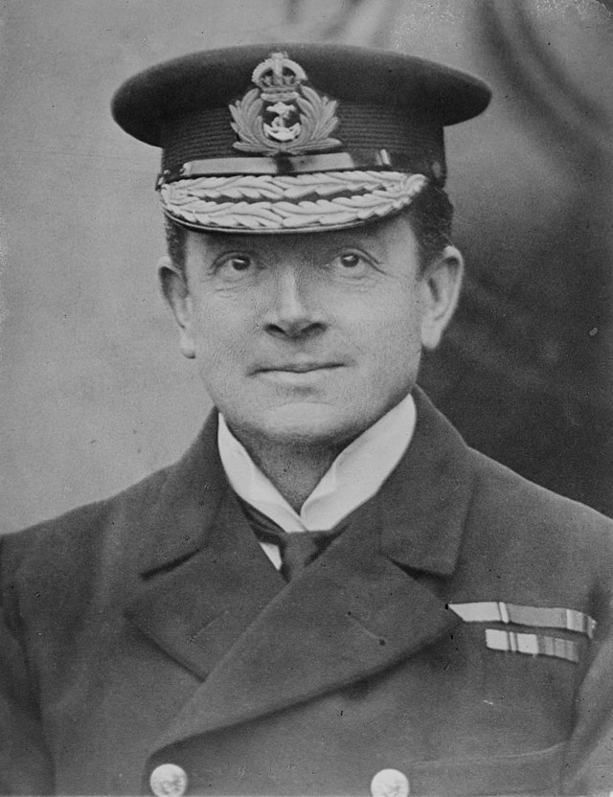
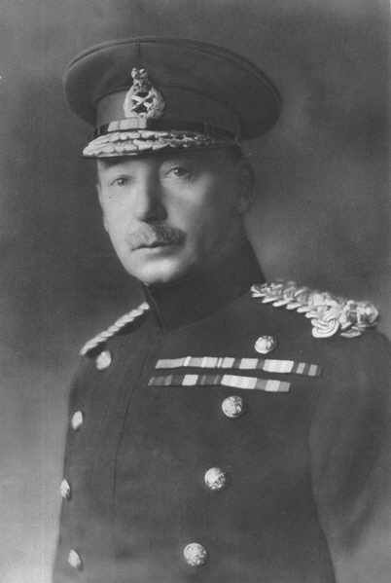
Bu arada İtilaf Devletleri 5 Ekim’den itibaren Osmanlı ile yapılacak olan ateşkes şartlarını Paris’te görüşmeye başladılar ve hazırladıkları Mondros Mütareke metnini, 11 Ekim’de Amiral Calthorpe’a gönderdiler.
Ahmet İzzet Paşa, Kutü’l Amare’de esir alınmış olan General Townshend’i Mondros’a gelmiş olan Calthorpe’a aracı olarak gönderdi. Osmanlı hükümetinin Ateşkes teklifi bu defa kabul edildi. Calthorpe, elinde Mondros Mütareke taslağıyla Türk heyetinin Mondros’a gelmesini beklemeye başladı
Sir Somerset Arthur Gouch Calthorpe
General Sir Charles Vere Ferrers Townshend

Slide 6
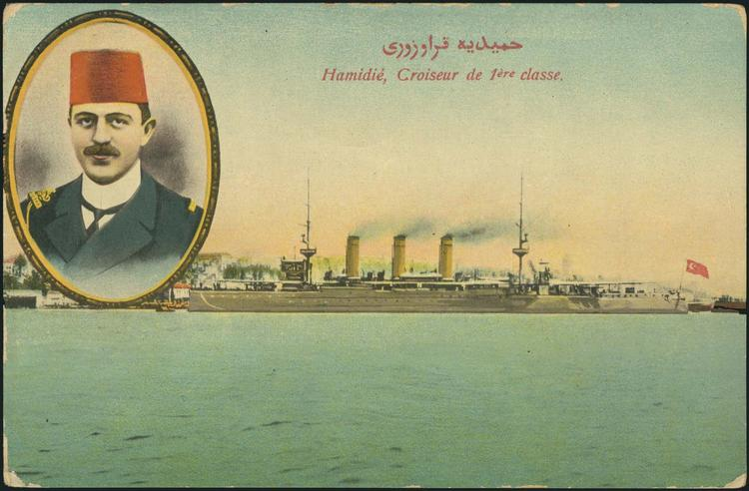
Mondros’a kimin gideceği konusunda görüş birliği yoktu. Vahdettin, Ayan üyesi Damat Ferit Paşa’yı önerdi. (Zira Alman İmparatoru tahtından çekilmişti. Belki de Damat Ferit dışında bir kişinin başkanlığında gidecek olan heyetin Padişahın tahttan çekilmesi gibi bir öneriyi kabul etmelerinden çekiniyordu).
Damat Ferit de «Mondros’ta Osmanlı’nın savaştan önceki sınırlarını alacağım. Olmazsa İngiltere’ye gidip Kralla görüşeceğim» diyerek bir devlet adamına yakışmayacak derecede cahillik örneği sergiliyordu. Sadrazam Ahmet İzzet Paşa padişaha giderek «…bu adam mecnun…» diyerek tepkisini ortaya koydu.
Sonuçta sadrazamın etkisiyle Bahriye Nazırı Rauf Orbay başkanlığında, Reşat Hikmet ve Sadullah beylerden oluşan bir heyet seçilerek Mondros’a gönderildi.
Hamidiye Kahramanı
Rauf Orbay

Slide 7
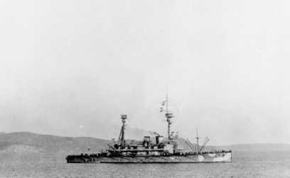
Hükümetin 8 maddelik talimatını ( silah bırakışmasının imzalandığı gün ordular oldukları yerde kalacak, iç güvenliğin sağlanması Osmanlı hükümetine ait olacak, ulusal onuru kırıcı istekler ret edilecek, boğazlar Yunan gemileri dışında diğer devlet gemilerine açık tutulacak…) alan heyet, 26 Ekim akşamı Mondros’a geldi.
Mondros Limanı’nda demirli olan Agamemnon Zırhlısında, 27-30 Ekim 1918 tarihleri arasında, daha önce Paris’te hazırlanmış olan taslak üzerinde görüşmeler yapıldı. Beş (5) oturum sonunda, antlaşma maddeleri üzerinde fazla bir değişiklik yaptıramayan Rauf Orbay, 30 Ekim 1918 akşamı 20.03’te Mondros Mütarekesi’ni imzaladı.
AGAMEMNON

Slide 8
MONDROS MÜTAREKESİ HÜKÜMLERİ
1. Çanakkale ve İstanbul Boğazlarının açılması, Karadeniz'e serbestçe geçişin temini ve Çanakkale ve Karadeniz istihkamlarının İtilaf Devletleri tarafından işgali sağlanacaktır. 2. Osmanlı sularındaki bütün torpil tarlalar ile torpido ve kovan mevzilerinin yerleri gösterilecek ve bunları taramak ve kaldırmak için yardım edilecektir. 3. Karadeniz'deki torpiller hakkında bilgi verilecektir. 4. İtilaf Devletleri'nin bütün esirleri ile Ermeni esirleri kayıtsız şartsız İstanbul'da teslim olunacaktır. 5. Hudutların korunması ve iç asayişin temini dışında, Osmanlı ordusu derhal terhis (salıverme) edilecektir. 6. Osmanlı harp gemileri teslim olup, gösterilecek Osmanlı limanlarında gözaltında bulundurulacaktır.

Slide 9
7. İtilaf Devletleri güvenliklerini tehdit edecek bir durumun ortaya çıkması halinde, herhangi stratejik noktasını işgal hakkını haiz olacaktır. 8. Osmanlı demiryollarından, İtilaf Devletleri istifade edecekler ve Osmanlı ticaret gemileri müttefiklerin hizmetinde bulundurulacaktır. 9. İtilaf Devletleri, Osmanlı tersane ve limanlarındaki vasıtalardan istifade sağlayacaklardır. 10. Toros Tünelleri, İtilaf Devletleri tarafından işgal olunacaktır. 11. İran içlerinde ve Kafkasya'da bulunan Osmanlı kuvvetleri işgal ettikleri yerlerden geri çekileceklerdir. 12. Hükümet haberleşmesi dışında, telsiz, telgraf ve kabloların denetimi, İtilaf Devletleri'ne geçecektir.

Slide 10
13. Askeri, ticari ve denizle ilgili madde ve malzemelerin tahribi önlenecektir. 14. İtilaf Devletler kömür, mazot ve yağ maddelerini Türkiye'den temin edeceklerdir. (Bu maddelerden hiç biri ihraç olunmayacaktır.) 15. Bütün demiryolları, İtilaf Devletleri'nin zabıtası tarafından kontrol altına alınacaktır. 16. Hicaz, Asir, Yemen, Suriye ve Irak'taki kuvvetler en yakın İtilaf Devletleri'nin kumandanlarına teslim olacaktır. 17. Trablus ve Bingazi'deki Osmanlı subayları en yakın İtalyan garnizonuna teslim olunacaktır. 18. Trablus ve Bingazi'de Osmanlı işgali altında bulunan limanlar İtalyanlara teslim olunacaktır.

Slide 11
19. Asker ve sivil Alman ve Avusturya uyruğu, bir ay zarfında Osmanlı topraklarını terk edeceklerdir. 20. Gerek askeri teçhizatın teslimine, gerek Osmanlı Ordusunun terhisine ve gerekse vasıtalarının İtilaf Devletleri'ne teslimine dair verilecek herhangi bir emir derhal yerine getirilecektir. 21. İtilaf Devletleri adına bir üye, iaşe nezaretinde çalışarak, bu devletin ihtiyaçlarını temin edecek ve isteyeceği her bilgi kendisine verilecektir. 22. Osmanlı harp esirleri, İtilaf Devletleri nezdinde kalacaktır. 23. Osmanlı Hükümeti, merkezi devletlerle bütün ilişkilerini kesecektir.
24. Altı vilayet adı verilen yerlerde bir kargaşalık olursa, vilayetlerin herhangi bir kısmının işgali hakkını İtilaf Devletleri haiz bulunacaklardır. 25. Müttefikler Osmanlı Devleti arasındaki savaş 1918 yılı Ekim ayının 31. günü mahalli saat ile öğle zamanı sona erecektir.

Slide 12
MONDROS ATEŞKESİ (30 EKİM 1918)
SONUÇLARI:
Ateşkes antlaşmasından daha çok barış antlaşması gibi ağır şartlar taşımıştır.
Osmanlı devleti fiilen sona ermiştir.
İtilaf devletleri Anadolu’yu işgale başlamışlardır.
Türk halkı işgallere karşı öncelikle MİLLİ MÜCADELE CEMİYETLERİ kurarak işgallerin haksız olduğunu basın yayın yoluyla dünyaya anlatmaya çalıştı. Arkasından ise silahlı mücadeleye girişmiştir.

Slide 13
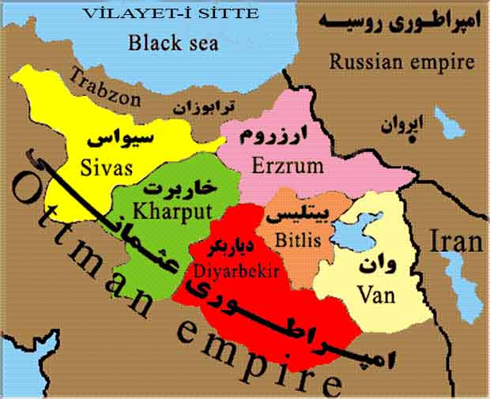
13

Slide 14
YORUMLAR
Mütareke antlaşmasının imzalanmasının ilk günlerinde, saray çevresinde, hükümette ve kamuoyunda barışa kavuşulduğu ya da kavuşulacağı düşüncesiyle olumlu karşılanıyor ve Rauf Bey kutlanıyordu. Rauf Bey de gazetelere verdiği mülakatlarda: “İmzalanan mütareke ile devletin bağımsızlığı, saltanatın hukuku tümüyle korunmuştur. Bu mütareke, galip ve mağlup arasında yapılan bir mütareke değil, belki savaş durumundan çıkmak isteyen iki eşit kuvvet arasında yapılacak bir savaşa son vermek niteliğindedir.”
Aslında Rauf Bey, hatta bütün ülke İngilizlerin iyi niyet gösterilerine aldanmıştı. Bu iyimser hava üzerine İngiliz bakanlardan Balfour, Calthorpe’u uyararak “…barış imzalanıncaya kadar resmi temas dışında Türklerle ilişki kurulmamasını, Türklerin kayıtsız şartsız teslimiyetinin Mısır ve Hint Müslümanlarınca anlaşılması gerektiğini söylüyordu.”
Ordu komutanları da mütareke şartlarını ılımlı bulmuşlardı.

Slide 15
MUSTAFA KEMAL’İN YORUMU:
Ancak uygulamada bazı zorlukların çıkacağından kuşkulananlar da vardı. Bu subaylardan biri de Mustafa Kemal’di. O günlerde Vakit Gazetesi’nde çıkan bir demecinde mütareke metninde yer alan bazı tabirlerin (Klikya, Toros tünelleri) açık olmayışına dikkat çekmiştir. Mustafa Kemal, 7. maddenin de tüm ülkenin işgaline sebep olabileceği tespitini de yapmıştı.
Nitekim işgallerin başlaması gecikmedi. İngilizler 3 Kasım 1918’de Musul’un işgali süreci başladı. Ahmet İzzet Paşa hükümeti İngilizlere karşı konulmamasını emredince işgale karşı çıkan Ali İhsan Paşa Musul’u boşaltmak zorunda kaldı. Musul’u İskenderun’un işgali izledi. İngilizlerin 5 Kasım’da İskenderun’un işgal edileceğini açıklamaları üzerine Mustafa Kemal hükümete ve Genel kurmaya işgale karşı koyacağını bildirdi. Aldığı olumsuz cevap üzerine de: “pek ciddi ve samimi olarak arz ederim ki, mütareke şartları hakkında yanlış anlayış ve düşünceleri ortadan kaldıracak önlemler alınmadıkça, orduları dağıtarak İngilizlerin her istediğine boyun eğecek olursak, tutkuların önüne geçmeye olanak bulunmayacaktır.” diyordu.

Slide 16
MONDROS SONRASI İŞGAL HAREKETLERİ
İNGİLİZ
FRANSIZ
İTALYAN
YUNANİSTAN
-MUSUL(3 KASIM)
-ANTEP
-URFA
-MARAŞ
-MERZİFON
-SAMSUN
-İZMİT
-BATUM
-KARS
NOT: 13 KASIM 1918’de İTİLAF DEVLETLERİ , İSTANBUL’a asker çıkardılar. Ancak tepkilerden çekindikleri için işgal ettiklerini resmen ilan etmediler.
-ADANA
-MERSİN
-DÖRTYOL
-ANTEP
-URFA
-MARAŞ
-ZONGULDAK
-KONYA
-ANTALYA
-FETHİYE
-MARMARİS
-BODRUM
-KUŞADASI
-DOĞU TRAKYA
-İZMİR
(AMİRAL BRİSTOL RAPORU)
FRS

Slide 17
OSMANLI BAŞKENTİ İSTANBUL:
Mütareke döneminde İstanbul’da ilk büyük siyasi değişiklik İttihat ve Terakki Fırkası kongresinin toplanması ve partinin kendini feshetmesi oldu.
5 Kasım 1918 tarihli bileşimde parti kendini feshetti. Yerine liberal görünümde “Teceddüt Fırkası” kuruldu.
Bu süreçte İttihat ve Terakki liderlerinden 8 kişi bir Alman zırhlısı ile yurt dışına kaçtılar. (Sivastopal-Gözleve Limanı aracılığıyla Berlin’e). Bu olay memleketteki İttihat ve Terakki düşmanlığını körükledi. Bir dönem İttihat ve Terakki’nin yandaşı olan gazeteciler bile liderlere ağır eleştirilerde bulunuyorlardı. Yalman 4 Kasım’da Vakit Gazetesinde: “Enver Paşa memleketten değil, dünyadan kaçmayı düşünmelidir.” diyordu. Eski İttihatçılardan oluşan Mebusan Meclisi’nde de görüş ayrılıkları artmaktaydı. İT yöneticilerinin kaçışından sonra Ahmet İzzet Paşa hükümetine yönelik eleştiriler arttı.

Slide 18
VAHDETTİN’İN TAVRI
Meclis, İttihatçıların yargılanması için bir Yüce Divan oluşturulmasını isterken Vahdettin ile Hükümet arasında da bunalım doğacaktı. Bunalımın kaynağı aslında padişahın mutlak idare yanlısı ve İttihat Terakki düşmanlığından kaynaklanıyordu. Vahdettin savaşın bütün sorumluluğunu İTC’ye yüklüyordu.
Örneğin Kasım sonlarında Daily Mail ve Tımes gazetelerinde çıkan demecinde, savaşa girilmesinin sorumlusu İttihat Terakki’dir demiş ve kendisi iktidarda olsa idi savaşın dışında kalınacağını söylemişti.
Vahdettin, savaş suçlularının yargılanması için bir de Divan-ı Harb’in (Sıkıyönetim Mahkemesi) kurulmasını istemişti. Hükümet ise anayasaya aykırı olduğu için bu öneriyi benimsememişti. Bu da Padişah Vahdettin ile hükümet arasında yeni sürtüşmelere neden oldu. (İlk sürtüşme Mondros’a kimin gönderileceği konusunda çıkmıştı)
8 Kasım 1918’de Ahmet İzzet Paşa hükümeti istifa etti. 11 Kasım’da da Rıza Tevfik, Kambur İzzet gibi Hürriyet ve İtilafçıların da bulunduğu Tevfik Paşa hükümeti kuruldu.

Slide 19
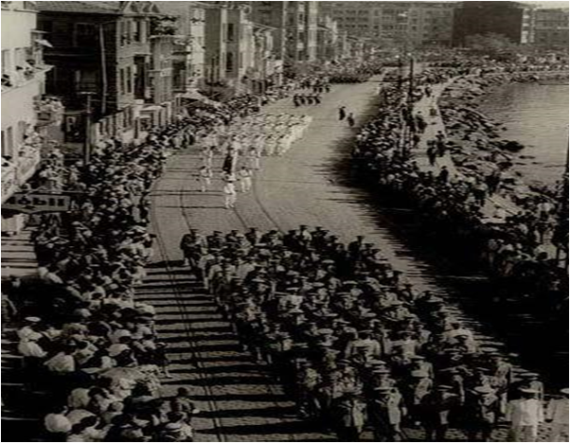
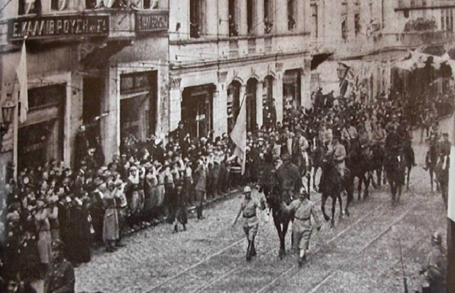
Bu sırada işgaller başlamıştı. Musul ve İskenderun’dan sonra, 13 Kasım 1918’de 67 İngiliz, 22 Fransız, 10 İtalyan ve 1 Yunan gemisiyle İtilaf Devletleri 3500 civarında asker çıkararak İstanbul Boğazını fiilen işgal ettiler.

Slide 20
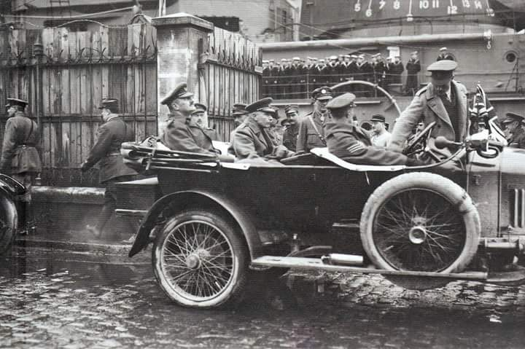
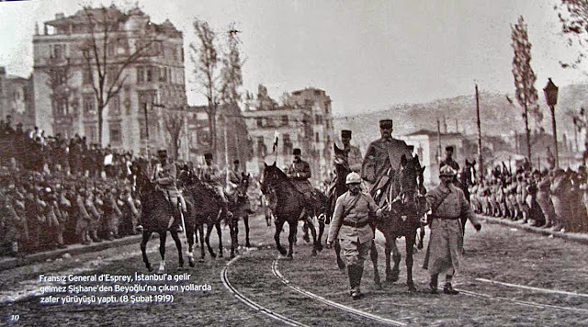
İtilaf Devletlerinin de yoğun baskıları sebebiyle Tevfik Paşa hükümeti ve ondan sonra 3 Mart 1919’da kurulan birinci Damat Ferit hükümetleri döneminde 3 önemli sorun İstanbul’un gündemini meşgul etti:
İtilaf Devletlerinin siyasete müdahaleleri,
Savaş suçlularının (İttihatçıların) ve Ermenilerin göç ettirilmesi sırasında Ermenilere kötü muamele edenlerin yargılanması,
İşgaller karşısında alınacak tavır (düşünülen kurtuluş çareleri)
İşgalden hemen sonra İtilaf devletlerinin İstanbul’daki temsilcilikleri “yüksek komiserliğe” çevrildi. (İşgalin kalıcı olacağının bir işareti).
İşgalcilerin Türkleri aşağılayan hareketleri, gayrimüslimlerin tavırları, İstanbul halkının tepkisini çekti.

Slide 21
MÜTAREKE GÜNLERİNDE ERMENİ SORUNU:
Aynı süreçte kurulan Divan-ı Harp, Enver, Cemal ve İsmail Hakkı Paşalara çeşitli cezalar verdi.
Mecliste Ermeni göçü sırasında suç işleyenlerin yargılanması konusunda yoğun tartışmalar sürerken Vahdettin de Ayan üyesi Ermeni Azaryan Efendi’yi 7 Aralık’ta kabul ederek , Ermenilere yapılan “zulüm”den ötürü kendisine üzüntülerini bildiriyor, bazı kişilerce yapılan bu kötü davranışı bütün Türklere maletmenin doğru olmayacağını vurguluyordu.
21 Aralık 1918’de meclisi dağıtan Vahdettin, çıkış yolunu İngilizlere yaslanmakta görmekteydi. Bu nedenle Yüksek komiserlerin baskıları sonucunda ve onların hazırladıkları listeler doğrultusunda geniş çaplı tutuklamalar başlamasına seyirci kalmak bir yana destekliyordu. İlk olarak Ermenilerin göç ettirilmesi sırasında suç işledikleri gerekçesiyle eski valilerden Sabit Bey Cemal Azmi Bey, eski Diyarbakır valisi İttihatçı DR. Reşit Beyler tutuklanarak o günlerde ünlenen Bekirağa Bölüğü’ne hapsedildi.

Slide 22
Daha sonraki günlerde ve Damat Ferit Paşa hükümeti döneminde de listeler üzere tutuklamalar ve yargılamalar genişleyerek devam etti. Tutuklanıp savaş divanlarında yargılananlar arasında (anayasaya aykırı bir biçimde) üst düzey devlet adamları vardı: Eski sadrazam Sait Halim Paşa, Halil Menteşe, Cavit Bey, İsmail Canbolat, Mithat Şükrü, Musa Kazım, Rahmi Bey…vd.
Tevfik Paşa hükümeti tutuklamalar için gelen yoğun baskılar üzerine tedbirler düşünüyordu. Ermeni sorunu ile ilgili tarafsız İspanya, İsviçre, Hollanda, Danimarka ve İsveç temsilcilerinden oluşan bir komisyon talep etti.
Mart ayında göreve gelen Damat Ferit ve hükümeti ise her konuda olduğu gibi bu konuda da tamamen İngiltere’nin istekleri doğrultusunda hareket edecekti.

Slide 23
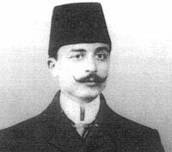
İDAMLAR VE SÜRGÜNLER
Yüksek komiserler, Kara liste denilen bu tür listeler hazırlayıp hükümete bildirmek konusunda bir yarış içerisine girmişlerdi. Yargılamalar sonunda çeşitli cezalar yanında idam hükümleri de verildi. Örneğin 2 Martta tutuklanan eski Boğazlıyan kaymakamı Kemal Bey, 10 Nisan 1919’da Beyazıt Meydanı’nda asıldı. 12 Nisan’daki cenaze töreni büyük bir gösteriye dönüştü. Cenazeye katılan öğrenciler Milletin Masum kurbanına yazılı çelenkler taşıdılar. Kadıköy karakolu önünden geçerken askerler selam durdu.
Mütareke İstanbul’unda bir çok üst düzey subay ve devlet adam İngilizlerce tutuklanıp sürgüne gönderildiler. Sürgün yeri olarak Mısır ve Hindistan seçilmişken, daha sonra tutuklananlar Malta’ya gönderildi. (Son Osmanlı Mebusan Meclisi dağıtıldıktan sonra tutuklananlar da eklenince Malta’da sürgün sayısı 144’e ulaştı).
Şubat 1919’a gelindiğinde Kara listelerde Mustafa Kemal’in de adı geçmeye başlamıştı.
Mehmet Kemal Bey

Slide 24
M. KEMAL’E GÖRE KURTULUŞ YOLLARI
Mustafa Kemal Atatürk o günlerde Türkiye’deki kurtuluş çarelerinin 3 başlık altında toplandığını ifade etmiştir.
İNGİLİZ HİMAYESİ İSTEMEK
AMERİKAN MANDASI İSTEMEK
BÖLGESEL KURTULUŞ ÇARELERİNE BAŞVURMAK

Slide 25
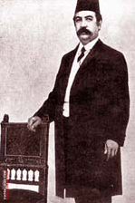
DÜŞÜNÜLEN KURTULUŞ ÇARELERİ: İtilaf Devletlerinin baskısı, İşgaller, tutuklamalar, sürgünler karşısında Saray (Padişah Vahdettin) ve Hürriyet ve İtilaf Partisi liderleri mevcut durumdan ancak İngiliz himayesine girilerek saltanatın ve devletin kurtulabileceği düşüncesindeydiler.
Aralık 1918’de Vahdettin Meclis-i Mebusan’ı kapatmış, sadrazamlığa Damat Ferit’i getirmiştir. İ
İttihatçılara yönelik tutuklamalar devam ederken 5 Mayıs 1919’da Teceddüt ve Osmanlı Hürriyetperveran fırkaları kapatıldı. Siyaset, devlet, Hürriyet ve Fırkasının elindeydi artık. H.İ bütün suçu İT’ye atıyordu.
Sadrazam Damat Ferit

Slide 26
İstanbul’da çıkarılan Alemdar, İstanbul, Peyam-ı Sabah, gibi gazeteler Damat Ferit Hükümeti’ni ve İngiliz siyasetini şiddetle desteklemişlerdir. Türklüğe hakaret eden ve milliyetçileri suçlayan yazılar kaleme alınmaktadır.
Damat Ferit’in ve Hürriyet ve İtilaf Fırkası’ın tam teslimiyetçi bu siyaseti Anadolu’daki Rum ve Ermeni azınlıkları da cesaretlendirmiştir. İşgallere karşı hükümetin pasif tutumu karşısında Türk-Müslüman unsura karşı büyük bir katliam ve sürgün hareketi başlamıştır.
İstanbul’da bir çok aydın ise emperyalist İngiltere yerine, Amerikan Mandası altına girmeyi yeğlemekteydiler. Bu kişiler bir süre sonra Wilson ilkeleri Cemiyeti etrafında birleşeceklerdi. Basında işgallere karşı Wilson ilkelerini gündeme getiriyorlar, Türk milletinin haklarını basın yoluyla duyurmaya çalışıyorlardı. Sivas Kongresi’ne kadar Amerikan Mandası altına girme düşüncesi çoğu aydına bir umut olarak göründü.
İşgaller karşısında hükümetlerin tavrı sebebiyle Anadolu çapında bölgesel kurtuluşu hedefleyen cemiyetler ortaya çıktı.

Slide 27
MUSTAFA KEMAL’İN KARARI
Mustafa Kemal Nutuk’ta, bu üç türlü kararın ortak yönlerinin, İtilaf Devletlerine karşı düşmanca tavır alınmaması, Padişah ve Halifeye canla başla bağlı ve sadık kalmak olduğunu belirterek var olan durum içerisinde milletin kurtuluşu için çare olamayacaklarını belirtir.
Mustafa Kemal’in bu durum karşısında bulduğu çare:
Milli Hakimiyete dayanan, kayıtsız şartsız, bağımsız yeni bir Türk devleti kurmak!
M. Kemal kararının dayandığı mantığı ise şöyle açıklar: “Temel ilke Türk milletinin haysiyetli ve şerefli bir millet olarak yaşamasıdır. Bu ilke ancak tam istiklale sahip olmakla gerçekleştirilebilir…yabancı bir devletin koruyup kollayıcılığını kabul etmek, insanlık vasıflarından yoksunluğu, güçsüzlük ve miskinliği kabul etmekten başka bir şey değildir…halbuki Türk’ün haysiyeti, gururu ve kabiliyeti çok yüksek ve büyüktür. Böyle bir millet esir yaşamaktansa yok olsun daha iyidir. O HALDE YA İSTİKLAL YA ÖLÜM!”
Mustafa Kemal’in, 13 Kasım 1918’de İstanbul’un işgal edildiği gün İstanbul’a geldiğinde de söylemiş olduğu “Geldikleri gibi giderler” sözünden benzer düşüncelere sahip olduğunu anlamaktayız.

Slide 28
MUSTAFA KEMAL PAŞA MONDROS MÜTAREKESİNDEN SONRA 6 AY İSTANBUL’DA KALMIŞTIR. 13 KASIM 1918- 16 MAYIS 1919
BU SÜREDE ÜZERİNDE ÇALIŞTIĞI KONULAR ŞUNLARDI:
ULUSÇU BİR HÜKÜMET KURMA
“MİNBER” GAZETESİNİ ÇIKARMA
GİZLİ TOPLANTILAR

Slide 29
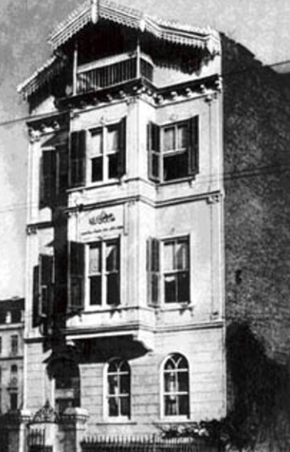
İstanbul’da Rauf Orbay, Ali Fethi, Ali Fuat, Kazım Karabekir, Refet Bele, İsmail Canbulat, Kazım Orbay, Alb. İsmet gibi isimlerle Şişli’deki evinde ve Ali Fethi Bey’in evinde sık sık bir araya gelmişlerdir.
Rauf Orbay ile görüşen Mustafa Kemal, istifa eden Ahmet İzzet Paşa ile görüşmüşler, ondan hükümeti yeniden kurması ve hükümette Ali Fethi, Rauf ve Mustafa Kemal gibi isimlere görev verilmesi istenmiştir. (Mustafa Kemal için Harbiye Nazırlığı görevi uygun görülmüştür.)

Slide 30
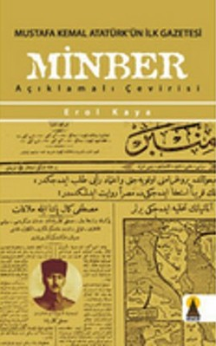
Mustafa Kemal ve Ali Fethi Bey’in çıkardığı «Minber» gazetesinde Tevfik Paşa’nın Mondros’u harfiyen uygulayan teslimiyetçi siyasetine eleştiriler yöneltilmektedir. Ülkenin kötü gidişten kurtuluşu için daha milliyetçi bir hükümetin kurulması gerektiği kamuoyuna tavsiye edilir.

Slide 31
MUSTAFA KEMAL PAŞA VE ARKADAŞLARI GİZLİ TOPLANTILAR YAPARAK ANADOLU’DA BİR ULUSAL DİRENİŞE KARAR VERDİLER.
MUSTAFA KEMAL PAŞA
KAZIM KARABEKİR,
ALİ FUAT PAŞA,
İSMAİL CANBULAT,
FETHİ BEY,
RAUF BEY,
CAFER TAYYAR PAŞA,
ORTAK KARAR
ANADOLUDA ULUSAL DİRENİŞ

Slide 32
BU SIRADA İNGİLİZLER HÜKÜMETTEN KARADENİZDE ŞUNLARIN YERİNE GETİRİLMESİNİ İSTERLER
YAKUP ŞEVKİ PAŞA’NIN GÖREVDEN ALINMASI,
TÜRK ÇETELERİNİN ELİNDEN SİLAHLARIN ALINMASI,
BÖLGEDEKİ RUM, ERMENİ VE FRANSIZLARIN GÜVENLİKLERİNİN SAĞLANMASI…

Slide 33
NEDEN MUSTAFA KEMAL PAŞA GÖNDERİLDİ?
GEÇMİŞİ VE BAŞARILARI,
DAMAT FERİT’İN MUSTAFA KEMAL’İ İSTANBULDAN UZAKLAŞTIRMAK İSTEYEN TAVRI,
İTTİHATÇI OLMAYIŞI,
GENELKURMAYDAKİ VATANSEVER SUBAYLARIN YARDIMLARI.

Slide 34
30 Nisan 1919’da Mustafa Kemal Paşa, Harbiye Nazırı Şakir Paşa tarafından davet edilmiş ve kendisine 9. Ordu Müfettişliği görevi teklif edilmiştir.
Zaten Anadolu’ya geçmek için fırsat kollayan Mustafa Kemal Paşa bu teklifi hemen kabul etmiştir.
7 Mayıs 1919 tarihli Meclis-i Vükela kararı ile de bu görev onaylanmıştır. Bu sayede halk üzerinde son derece etkili olan biri olarak Mustafa Kemal Paşa bölgeye gönderilerek olayları yatıştırması sağlanmış hem de İstanbul’da tedirginlik yaratan varlığı sonlandırılmış olacaktı.
Notes:
34

Slide 35
9. Ordu Müfettişliği Görev ve Yetkileri:
9. Ordu Müfettişi olarak Mustafa Kemal Paşa, askeri ve mülki yetkilere sahip olacaktır. 3. ve 15. Kolordular da 9. Ordu Müfettişliği emrine verilmiştir. Görevleri şunlardır:
Bölgede bozulan asayişi sağlamak ve muhafaza etmek ve asayişin bozulma nedenlerini ortaya çıkarmak.
Ötede beride dağınık halde olduğu belirtilen silah ve cephaneyi muhafaza altına almak. Bunları uygun depolarda toplamak.
Çeşitli yerlerde bir takım örgütlerin bulunduğu ve bunların asker topladıkları, bölgedeki askeri birliklerin bunları desteklediği öne sürülmektedir. Bu tür örgütlerin dağıtılarak varsa askeri birliklerle temasının kesilmesi.

Slide 36
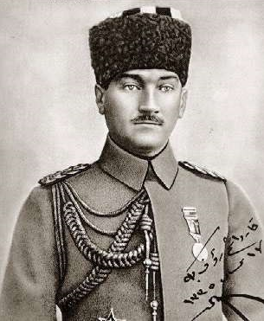
YETKİ ALANI:
Trabzon, Erzurum, Sivas, Van vilayetleri ile Erzincan ve Canik (Samsun) sancağı. İcabında Diyarbakır, Bitlis, Elazığ, Ankara, Kastamonu vilayetleri
(12 Mayıs 1919 tarihinde Mustafa Kemal Paşa’nın isteği ile buralara Kayseri ve Maraş de eklenmiştir.)
Mustafa Kemal Paşa 14 Mayıs 1919’da Sadrazam Damat Ferit Paşa’nın konağında akşam yemeğine katılmış, 15 Mayıs 1919’da Yıldız Sarayı’nda Vahdettin ile özel görüşmüş ve 16 Mayıs 1919’da 18 kişilik karargâhı ile Bandırma Vapuru’na binerek İstanbul’dan ayrılmıştır.

Slide 37
Mustafa Kemal Atatürk Nutuk’ta bu gelişmeleri şu cümlelerle değerlendirmiştir:
«Hemen ifade etmeliyim ki, onlar bu yetkiyi bana bilerek ve anlayarak vermediler. Ne pahasına olursa olsun, benim İstanbul'dan uzaklaşmamı isteyenlerin buldukları gerekçe «Samsun ve dolaylarındaki güvensizlik olaylarını yerinde görüp tedbir almak üzere Samsun'a kadar gitmek» idi. Ben, bu görevin yerine getirilmesinin bir makam ve yetki sahibi olmaya bağlı bulunduğunu ileri sürdüm. Bunda hiçbir sakınca görmediler. O tarihte Genelkurmay'da bulunan ve benim maksadımı bir dereceye kadar sezmiş olan kimselerle görüştüm. Bana Anadolu’ya geçerken Müfettişlik görevini buldular; yetki konusu ile ilgili talimatı da ben kendim yazdırdım. Hattâ Harbiye Nâzırı olan Şakir Paşa, bu talimatı okuduktan sonra, imzalamaya çekinmiş; anlaşılır anlaşılmaz bir biçimde mührünü basmıştır.»

